Slide 1
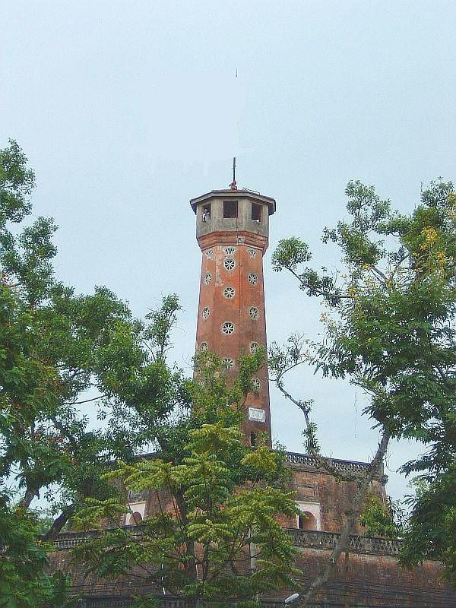

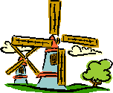
TẠI SAO CÓ GIÓ?

Slide 2


Câu 1 Thành phần quan trọng nhất đối với hoạt động hô hấp của con người, động vật và thực vật là?
Khí ô - xi

Slide 3
2. Khí ô - xi có thể hòa tan trong nước?
Đúng
Sai

Slide 4
3. Loài động vật nào có khả năng lấy ô - xi hòa tan trong nước để thở?
Con cá
Con mèo
Con chim

Slide 5

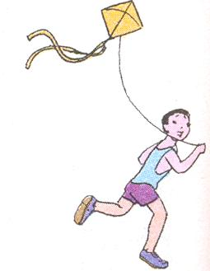

Hoạt động 1: QUAN SÁT TRANH, TRẢ LỜI CÂU HỎI.
Nhờ đâu lá cây lay động?
Diều bay?
Hình 1
Hình 2

Slide 6
TẠI SAO CÓ GIÓ?

Slide 7


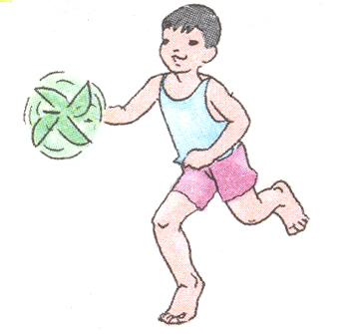
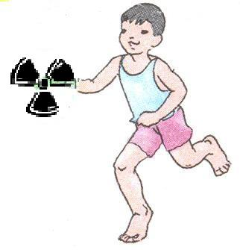

Hoạt động 2: Chơi chong chóng
        Các em cùng chơi:
        Trò chơi chong chóng !
Quan sát chong chóng, nêu kết quả?

Slide 8

Chơi mà học:
(Chong chóng quay)
Khi trời không có gió:
- Làm thế nào để chong chóng quay?
-Làm thế nào để chong chóng quay nhanh?
-Làm thế nào để chong chóng quay chậm?
- Khi nào thì chong chóng không quay?

Slide 9


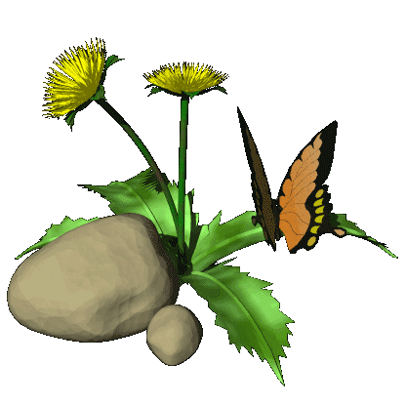
Kết luận:
- Cầm chong chóng chạy, tạo ra gió làm chong chóng quay.
- Muốn quay chong chóng nhanh thì phải chạy nhanh.
- Muốn chong chóng quay chậm thì ta chạy chậm.
- Không có gió thì chong chóng không quay.

Slide 10
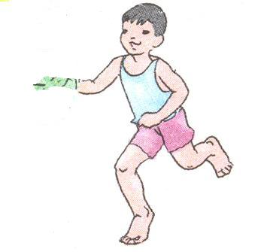

Nhận xét:
Chong chóng quay
Khi nào chong chóng quay chậm?
Do gió thổi làm chong chóng quay
Khi gió yếu, chong chóng quay chậm.
Vì sao chong chóng quay?
Lúc nào thì chong chóng quay nhanh?
Khi có gió mạnh, chong chóng quay nhanh

Slide 11
Kết luận:
Khi có gió thổi sẽ làm chong chóng quay. Không khí có ở quanh ta nên khi không khí chuyển động thì sẽ tạo ra gió.

Slide 12


Hoạt động 3:
Nguyên nhân gây ra gió
.
Các nhóm làm thí nghiệm
theo sách giáo khoa

Slide 13
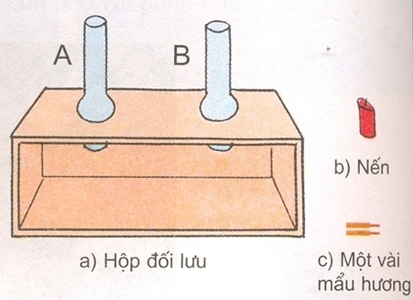



- Phần nào của hộp có không khí nóng? Tại sao?
- Phần nào của hộp có không khí lạnh?
- Khói bay qua ống nào?

Slide 14
-Phần nào của hộp có không khí lạnh?
-Phần nào của hộp có không khí nóng? Tại sao?
-Khói bay qua ống nào?
Phần hộp A có không khí nóng do có nến cháy
Phần hộp B có không khí lạnh

Slide 15
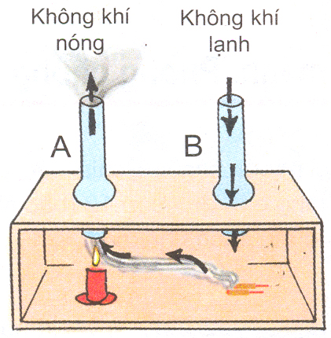
Khói đi từ mẫu hương cháy vào ống A và bay lên

Slide 16
Nhận xét:
Phần hộp A có không khí nóng do có nến cháy
Phần hộp bên B có không khí lạnh
Khói đi từ mẫu hương cháy vào ống A và bay lên
Kết luận:
Sự chênh lệch nhiệt độ trong không khí làm
không khí chuyển động.
Không khí chuyển động từ nơi lạnh đến nơi nóng.
Sự chuyển động của không khí tạo ra gió.

Slide 17
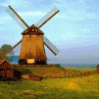
Kết luận :
Sự chuyển động của không khí
tạo ra gió
- Không khí chuyển động nhanh thì tạo ra gió mạnh.
- Không khí chuyển động chậm thì tạo ra gió nhẹ.

Slide 18
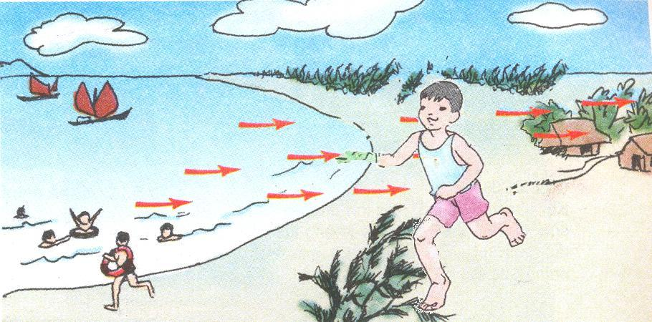
Hoạt động 4: sự chuyển động của không khí trong tự nhiên
Gió từ biển thổi vào đất liền
Không khí chuyển động từ nơi lạnh đến nơi nóng.
Ban ngày dưới ánh nắng mặt trời phần đất liền nóng nhanh hơn phần nước ngoài biển, nên có gió thổi từ biển vào đất liền.
Taị sao ban ngày thì có gió thổi
từ biển vào đất liền?

Slide 19
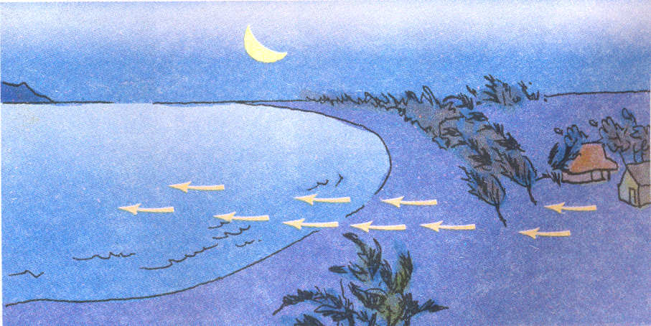

Hoạt động 4: Sự chuyển động của không khí trong tự nhiên
Gió từ đất liền thổi ra biển
Không khí chuyển động từ nơi lạnh đến nơi nóng.
Ban đêm phần đất liền nguội nhanh hơn phần nước ngoài biển, nên ban đêm có gió thổi từ đất liền ra biển.
Tại sao ban đêm có gió thổi từ đất liền ra biển?

Slide 20

Kết luận :
Dưới ánh nắng mặt trời phần đất liền nóng nhanh hơn phần nước và cũng nguội đi nhanh hơn phần nước.
Sự chênh lệch nhiệt độ vào ban ngày và ban đêm giữa biển và đất liền nên ban ngày có gió thổi từ biển vào đất liền, ban đêm có gió thổi từ đất liền ra biển.

Slide 21

Những ví dụ về việc tạo ra gió của con người
Quạt tay
Quạt máy
Máy bay trực thăng

Slide 22

Ứng dụng của gió tự nhiên đối với đời sống con người?
Thuyền buồm

Slide 23
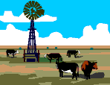



Ứng dụng của gió tự nhiên đối với đời sống con người:
Cối xay gió
Quạt gió tạo ra điện năng

Slide 24



Sự chênh lệch nhiệt độ trong không khí làm
không khí chuyển động.
Không khí chuyển động từ nơi lạnh đến nơi nóng.
Sự chuyển động của không khí tạo ra gió.
Củng cố:
Tại sao có gió?

